Slide 1

Kính chào quý thầy cô
ĐẾN DỰ GIỜ MÔN TIN LỚP 6
CHUÙC CAÙC EM HOÏC TOÁT
TRƯỜNG
Gv thực hiện:

Slide 2
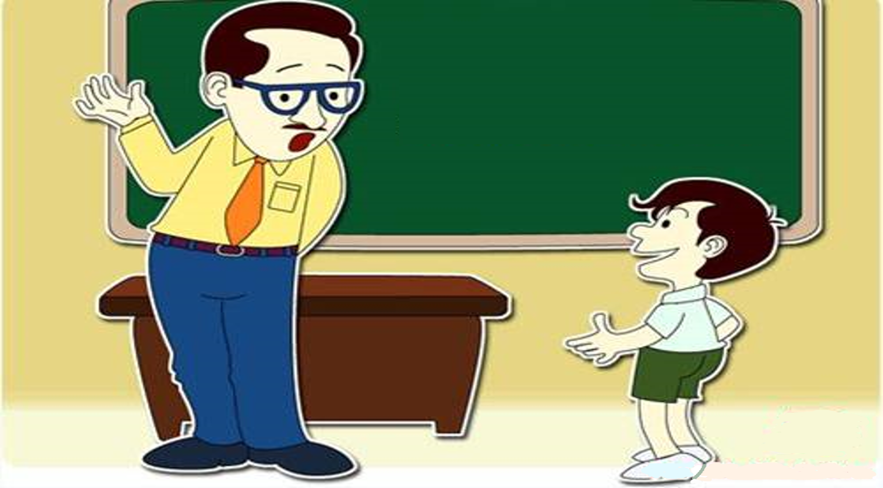
HOẠT ĐỘNG KHỞI ĐỘNG

Slide 3
Trò chơi: “TRÒ CHƠI HỎI ĐÁP”
Chuẩn bị:
- Tổ trọng tài gồm 3 người để ghi kết quả. Câu trả lời của mỗi lượt được ghi lại tương ứng là 1 điểm.
- HS Chọn ra 3 đội chơi. Mỗi đội cử 2 thành viên lên chơi. Hỏi và trả lời. (mỗi đội trả lời trong 1 phút)
- Phần thưởng cho mỗi đội điểm 10, 9, 8 theo thứ tự nhất, nhì, ba.

Slide 4
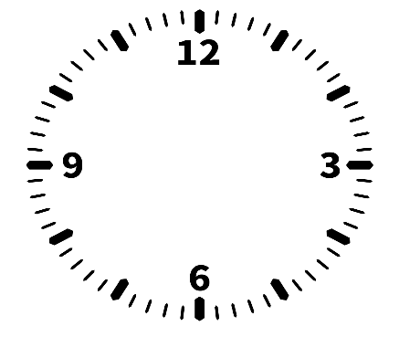
TRÒ CHƠI
Tổ chức cho 2 cặp chơi. Các thành viên còn lại cổ vũ:
Tổ chức trò chơi Nếu ......... thì
Cách chơi: Bạn Nam đưa ra nếu ...
Bạn Gái trả lời thì....
sau đó hoán đổi lại vai.
START
Hết Giờ

Slide 5

TIẾT 33
BÀI 3: CẤU TRÚC RẼ NHÁNH TRONG THUẬT TOÁN

Slide 6
MỤC TIÊU BÀI HỌC
KIẾN THỨC
- Biết được cấu trúc rẽ nhánh trong thuật toán là gì và khi nào trong thuật toán có cấu trúc rẽ nhánh.
- Thể hiện được cấu trúc rẽ nhánh.
NĂNG LỰC
PHÁT TRIỂN
NL tự học, tư duy, giao tiếp và hợp tác, giải quyết vấn đề và sáng tạo
PHẨM CHẤT
- Nhân ái, chăm chỉ, trung thực, trách nhiệm.

Slide 7

TIẾT 33:
BÀI 3: CẤU TRÚC RẼ NHÁNH TRONG THUẬT TOÁN
1. Lựa chọn hành động tuỳ thuộc vào điều kiện
NỘI DUNG BÀI
2. Thể hiện cấu trúc rẽ nhánh
3. Biểu thức điều kiện trong cấu trúc rẽ nhánh

Slide 8
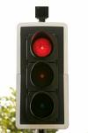
Tiết 33: BÀI 3. CẤU TRÚC RẼ NHÁNH TRONG THUẬT TOÁN
1. Lựa chọn hành động tuỳ thuộc vào điều kiện
Ví dụ:
Em hãy lấy ví dụ về câu lệnh phụ thuộc vào điều kiện trong cuộc sống hằng ngày?
Nếu gặp đèn đỏ
ta dừng lại
Điều kiện
Hành động

Slide 9
Tiết 33: BÀI 3. CẤU TRÚC RẼ NHÁNH TRONG THUẬT TOÁN
1. Lựa chọn hành động tuỳ thuộc vào điều kiện
Ví dụ:
Nếu khách đến nhà,
em pha trà mời khách
Điều kiện
Hành động
Trong cuộc sống hằng ngày, từ “nếu” trong các câu trên được dùng để chỉ một “điều kiện” .

Slide 10
Tiết 33: BÀI 3. CẤU TRÚC RẼ NHÁNH TRONG THUẬT TOÁN
1. Lựa chọn hành động tuỳ thuộc vào điều kiện
Ví dụ: Tuần này, một nhóm bạn lớp 6 hẹn sẽ chơi cùng nhau sau ba tiết học của chiều thứ Năm như sau:
1) 16 giờ có mặt ở cửa phòng học lớp 6A.
2) Nếu trời mưa: chơi cờ vua trong phòng học lớp 6A.
3) Nếu trời không mưa: chơi đá bóng ở sân trường.
Câu hỏi:
Câu 1: Khi thực hiện quy trình trên sẽ xảy ra mấy trường hợp?
Câu 2: Em hãy lấy ví dụ về câu lệnh điều kiện?
Câu 3: Khi nào cần cấu trúc rẽ nhánh?

Slide 11
Tiết 33: BÀI 3. CẤU TRÚC RẼ NHÁNH TRONG THUẬT TOÁN
1. Lựa chọn hành động tuỳ thuộc vào điều kiện
Câu hỏi:
Trả lời:
Câu 1: Khi thực hiện quy trình trên sẽ xảy ra mấy trường hợp?
Câu 1: Khi thực hiện quy trình trên sẽ xảy ra 2 trường hợp bắt đầu bằng từ “Nếu”
Câu 2:
Nếu em bị ốm, em sẽ không đi đá bóng.
Câu 2: Em hãy lấy ví dụ về câu lệnh điều kiện?
Câu 3: Khi phải dựa trên điều kiện cụ thể nào đó để xác định bước thực hiện tiếp theo trong quá trình thực hiện thuật toán thì cần cấu trúc rẽ nhánh
Câu 3: Khi nào cần cấu trúc rẽ nhánh?

Slide 12
Tiết 33: BÀI 3. CẤU TRÚC RẼ NHÁNH TRONG THUẬT TOÁN
1. Lựa chọn hành động tuỳ thuộc vào điều kiện
=> Khi phải dựa trên điều kiện cụ thể nào đó để xác định bước thực hiện tiếp theo trong quá trình thực hiện thuật toán thì cần cấu trúc rẽ nhánh.

Slide 13

Tiết 33: BÀI 3. CẤU TRÚC RẼ NHÁNH TRONG THUẬT TOÁN
2. Thể hiện cấu trúc rẽ nhánh
Em hãy cho biết khi tham gia giao thông gặp đèn đỏ, đèn xanh chúng ta cần làm gì?
Đúng
Nếu gặp đèn đỏ
ta dừng lại
Sai
Không gặp đèn đỏ
(Nghĩa là gặp đèn xanh)
ta đi tiếp

Slide 14
Tiết 33: BÀI 3. CẤU TRÚC RẼ NHÁNH TRONG THUẬT TOÁN
2. Thể hiện cấu trúc rẽ nhánh
- Để thể hiện cấu trúc rẽ nhánh cần nhận biết các thành phần:
+ Điều kiện rẽ nhánh là gì.
+ Bước tiếp theo cần thực hiện nếu điều kiện được thỏa mãn, gọi là nhánh đúng
+ Bước cần thực hiện nếu điều kiện không thỏa mãn, gọi là nhánh sai
Để thể hiện cấu trúc rẽ nhánh cần nhận biết các thành phần nào?

Slide 15
Tiết 33: BÀI 3. CẤU TRÚC RẼ NHÁNH TRONG THUẬT TOÁN
2. Thể hiện cấu trúc rẽ nhánh
Ta quy ước sử dụng cặp từ khoá “Nếu - Trái lại” để thể hiện cấu trúc rẽ nhánh.
- Cấu trúc rẽ nhánh kết thúc ngay sau khi gặp “Hết nhánh".
Vậy dùng cặp từ Nếu ....thì..., Khi ....thì....có được không? Nếu trong bài không có cặp từ đó thì không thể hiện cấu trúc rẽ nhánh hay sao?

Slide 16
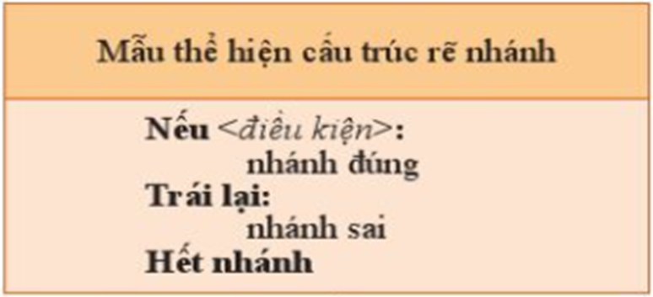
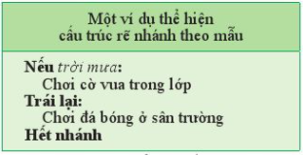
Tiết 33: BÀI 3. CẤU TRÚC RẼ NHÁNH TRONG THUẬT TOÁN
2. Thể hiện cấu trúc rẽ nhánh
+ Cú pháp rẽ nhánh dạng đủ:
+ Giải thích: Nếu điều kiện được thoả mãn, ta gọi ngắn gọn đó là nhánh đúng.
Em hãy nêu cú pháp rẽ nhánh dạng đủ? Cho ví dụ minh họa?
+ Ví dụ:

Slide 17
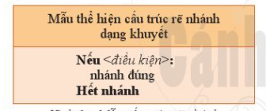
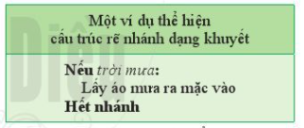
Tiết 33: BÀI 3. CẤU TRÚC RẼ NHÁNH TRONG THUẬT TOÁN
2. Thể hiện cấu trúc rẽ nhánh
+ Cú pháp rẽ nhánh dạng khuyết:
+ Giải thích: Nếu điều kiện không thoả mãn, ta gọi ngắn gọn đó là nhánh sai.
Em hãy nêu cú pháp rẽ nhánh dạng khuyết? Cho ví dụ minh họa?
+ Ví dụ:

Slide 18
Tiết 33: BÀI 3. CẤU TRÚC RẼ NHÁNH TRONG THUẬT TOÁN
2. Thể hiện cấu trúc rẽ nhánh
+ Ví dụ:
+ Sơ đồ dạng đủ:
Nếu <điều kiện>: nhánh đúng
Trái lại: nhánh sai
Hết nhánh
Em hãy vẽ sơ đồ cú pháp rẽ nhánh dạng đủ? Cho ví dụ minh họa?
Sai
trời mưa
Sai
Đúng
Điều kiện?
chơi cờ vua trong lớp
chơi đá bóng ở sân trường
Đúng
Câu lệnh 1
Câu lệnh 2

Slide 19
Tiết 33: BÀI 3. CẤU TRÚC RẼ NHÁNH TRONG THUẬT TOÁN
2. Thể hiện cấu trúc rẽ nhánh
+ Sơ đồ dạng khuyết:
+ Ví dụ:
Nếu <điều kiện>: nhánh đúng
Hết nhánh
Em hãy vẽ sơ đồ cú pháp rẽ nhánh dạng khuyết? Cho ví dụ minh họa?
Sai
Em bị ốm
Sai
Điều kiện?
Đúng
Đúng
không đi đá bóng
Câu lệnh

Slide 20
Tiết 33: BÀI 3. CẤU TRÚC RẼ NHÁNH TRONG THUẬT TOÁN
3. Biểu thức điều kiện trong cấu trúc rẽ nhánh
Biểu thức điều kiện trong cấu trúc rẽ nhánh là gì? Cho ví dụ?
- Biểu thức điều kiện trong cấu trúc rẽ nhánh là các phép so sánh
- Kết quả kiểm tra điều kiện nếu thỏa mãn (Đúng) hoặc không thỏa mãn (Sai).
Ví dụ: (a+b)> 5
Nếu a = 1 và b = 2 thì kết quả so sánh là Sai
Nếu a = 3 và b = 4 thì kết quả so sánh là Đúng

Slide 21
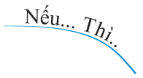
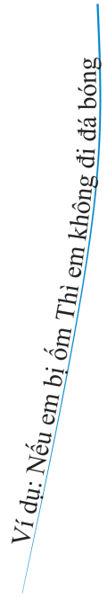
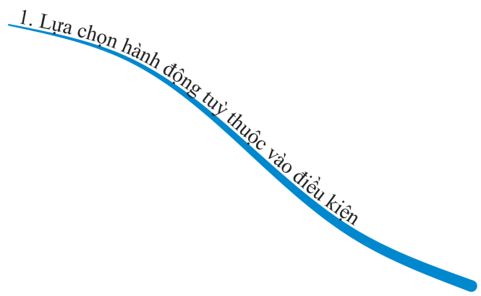
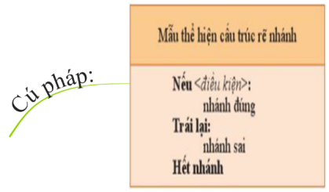
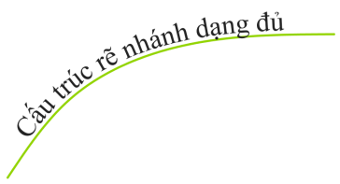
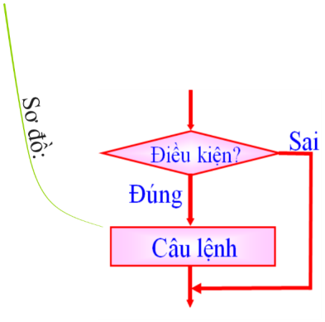
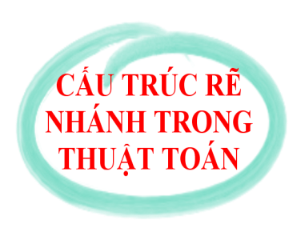

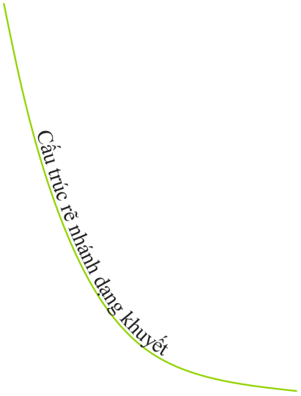

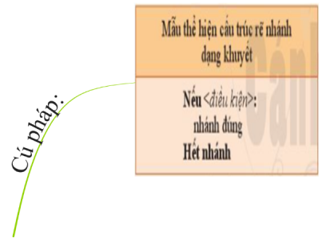
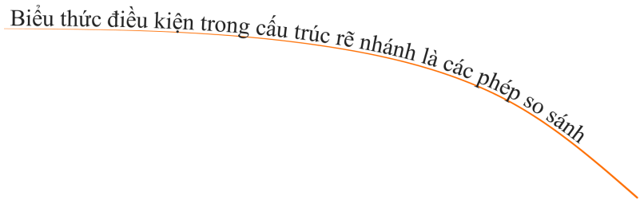
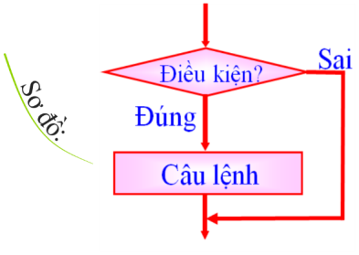
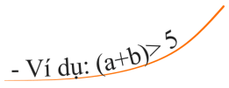
Tiết 33: BÀI 3. CẤU TRÚC RẼ NHÁNH TRONG THUẬT TOÁN
SƠ ĐỒ TƯ DUY

Slide 22

LUYỆN TẬP

Slide 23
LUYỆN TẬP
Bài 1. Quy trình tính số tiền được giảm trừ cho khách hàng mua sách truyện thiếu niên ở hiệu sách Người Máy:
1. Tính tổng số tiền sách (khi chưa tính giảm giá), gọi số đó là Tổng tiền sách.
2. Nếu Tổng số tiền sách ≥ 500 000 đồng; số tiền được giảm là 10% của Tổng số sách
3. Nếu Tổng số tiền sách < 500 000 đồng; số tiền được giảm là 5% của Tổng số sách.
Sử dụng mẫu thể hiện cấu trúc rẽ nhánh, em hãy viết lại và vẽ sơ đồ mô tả quy trình tính số tiền được giảm cho khách hàng mua sách nêu ở trên.

Slide 24
LUYỆN TẬP
Bài 1:
* Sơ đồ
Mô tả quy trình tính số tiền:
Bước 1: Tính Tổng số tiền sách
Bước 2: Nếu Tổng số tiền sách ≥ 500000 đồng; Số tiền được giảm là 10% của Tổng số sách.
Trái lại:
Số tiền được giảm là 5% của Tổng số tiền sách.
Hết nhánh
Bước 3: Tính số tiền phải trả là Tổng số tiền sách - số tiền được giảm
Tổng số tiền sách
T>500000
Sai
Đúng
T=T*90/100
T=T*95/100

Slide 25



TRÒ CHƠI HỘP QUÀ BÍ MẬT
Luật chơi:
- HS trả lời câu hỏi ở mỗi hộp quà (trong 15 giây)
- Trả lời đúng sẽ được mở hộp quà và nhận phần thưởng trong hộp quà.

Slide 26


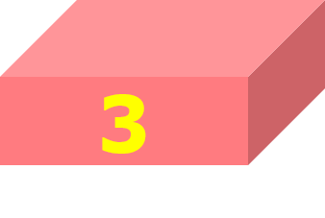
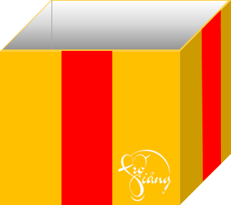
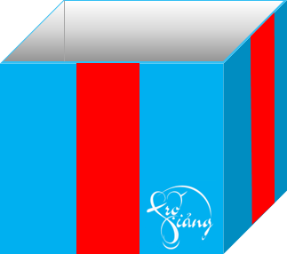
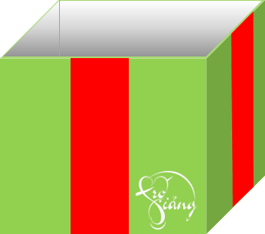

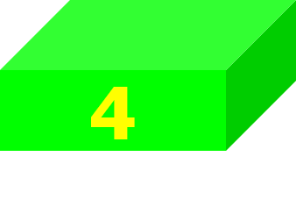

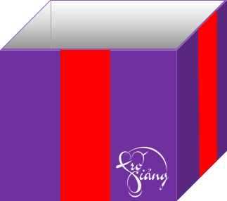
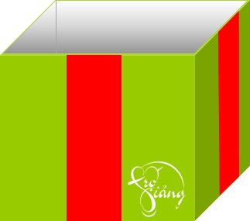

Slide 27








Hộp quà số 1: Phát biểu sau về biểu thức điều kiện ở cấu trúc rẽ nhánh, đúng hay sai? Vì sao?
Phải là một biểu thức so sánh giá trị bằng.
Sai,
vì có thể >,<, >=,<= .
Bạn được tặng 3 cái kẹo
GO HOME
THỜI GIAN
Hết giờ
15
14
13
12
11
10
9
8
7
6
5
4
3
2
1

Slide 28
Hộp quà số 2: Phát biểu sau về biểu thức điều kiện ở cấu trúc rẽ nhánh, đúng hay sai? Vì sao?
Phải là một biểu thức so sánh giá trị lớn hơn, nhỏ hơn.
Sai,
vì có thể >=,<= .
Bạn được nhận 1 tráng pháo tay của cả lớp
GO HOME
THỜI GIAN
Hết giờ
15
14
13
12
11
10
9
8
7
6
5
4
3
2
1

Slide 29
Hộp quà số 3: Trong các phát biểu sau về thuật toán, phát biểu nào đúng?
Khi kiểm tra phải cho kết quả là "đúng" hoặc "sai".
Đúng
Bạn được nhận 2 cái kẹo
GO HOME
THỜI GIAN
Hết giờ
15
14
13
12
11
10
9
8
7
6
5
4
3
2
1

Slide 30
Hộp quà số 4: Mẫu nào dưới đây thể hiện cấu trúc rẽ nhánh?
A. "Nếu... có...”
B. "Nếu... ở lại..."
C. "Nếu... Trái lại..."
D. "Nếu... lại..."
C. "Nếu... Trái lại..."
Bạn được nhận 1 cây bút bi
THỜI GIAN
GO HOME
Hết giờ
15
14
13
12
11
10
9
8
7
6
5
4
3
2
1

Slide 31
Hộp quà số 5: Cấu trúc rẽ nhanh luôn kết thúc với dấu hiệu
A. “Ngược lại".
B. "Hết nhánh".
C. “Kết thúc".
D. “Trái lại".
B. "Hết nhánh".
Bạn được nhận 1 cái kẹo
GO HOME
THỜI GIAN
Hết giờ
15
14
13
12
11
10
9
8
7
6
5
4
3
2
1

Slide 32

Hướng dẫn về nhà
Đọc lại toàn bộ nội dung bài đã học.
Làm bài tập vận dụng SGK trang 88.
Gợi ý: Gọi lần lượt là bên A và bên B, ta cho mỗi lần hai đồng xu lên hai bên cân A và B, ta có Nếu bên A = B Hai đồng xu đều là thật
Trái lại…………………….
Bài tập 2. Cô giáo điểm danh bằng cách gọi tên từng bạn trong danh sách lớp. Nếu bạn nào trả lời cô thì cô giáo gọi bạn tiếp theo, còn không thì cô giáo đánh dấu vắng mặt và gọi bạn tiếp theo.
Việc đánh dấu của cô giáo có thể mô tả bằng những cấu trúc nào?
Em hãy vẽ sơ đồ khối mô tả cấu trúc đó?

Slide 33






CHÚC CÁC THẦY CÔ SỨC KHỎE
CHÚC CÁC EM HỌC TỐT.

